Slide 1
大学物理学
振动和波 习题课

Slide 2
第六章 振动和波
机械振动
简谐振动
阻尼振动
受迫振动
简谐振动的特征
简谐振动的描述
简谐振动的合成
机械波
机械波的产生
机械波的描述
波动过程中能量的传播
波在介质中的传播规律

Slide 3

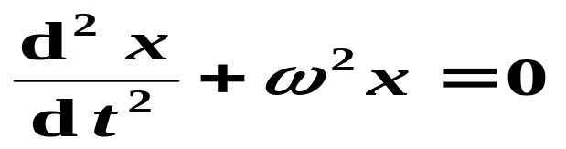
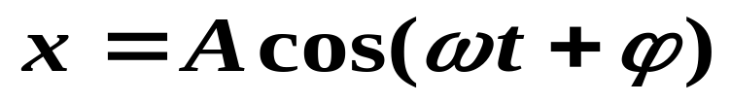
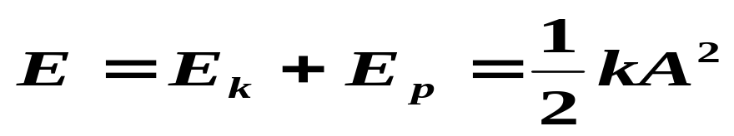
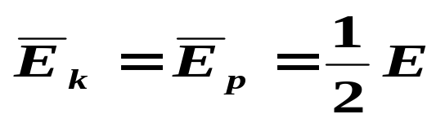
简谐振动的特征
回复力：
动力学方程：
运动学方程：
能量：

Slide 4
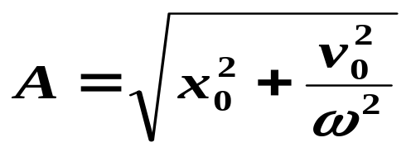
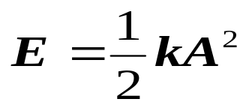
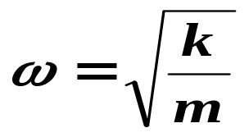
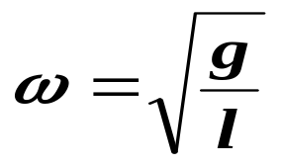
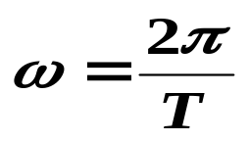
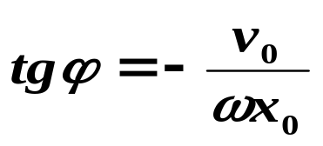
简谐振动的描述
描述简谐振动的物理量
① 振幅A：
离开平衡位置的最大距离.
② 角频率 ω ：
2 π 秒内完成振动的次数.
③ 相位( ω t + ϕ ) 和 初相 ϕ ：
振动质点在初始时刻（t = 0）的相位。

Slide 5






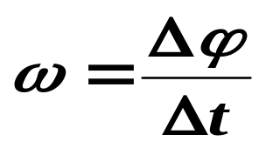




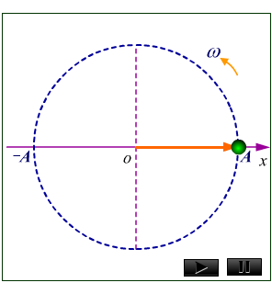







旋转矢量法
讨论：

Slide 6

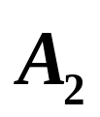
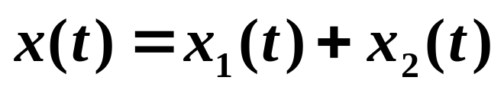
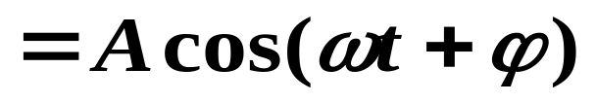








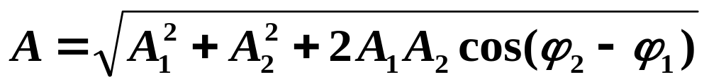
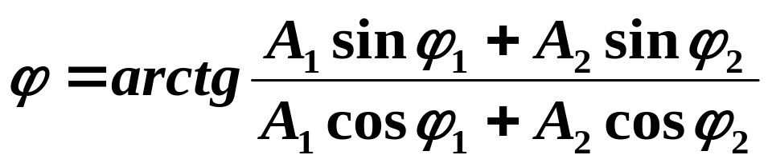
简谐振动的合成
同方向、同频率的简谐振动的合成：

Slide 7
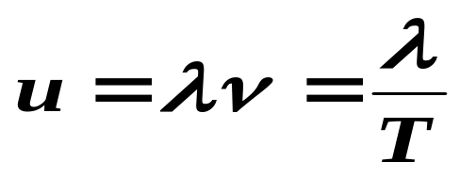

机械波的产生
1、产生的条件：波源及弹性媒质。
2、分类：横波、纵波。
3、描述波动的物理量：
①波长 λ ：在同一波线上两个相邻的相位差为2π 的质元
之间的距离。
②周期T ：波前进一个波长的距离所需的时间。
③频率ν ：单位时间内通过介质中某点的完整波的数目。
④波速u ：波在介质中的传播速度为波速。
各物理量间的关系：
仅由波源决定，与媒质无关。
波速u : 决定于媒质。

Slide 8
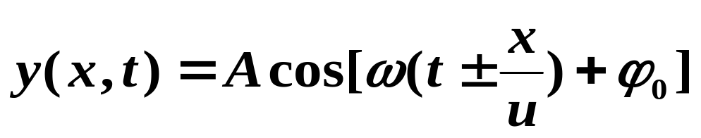
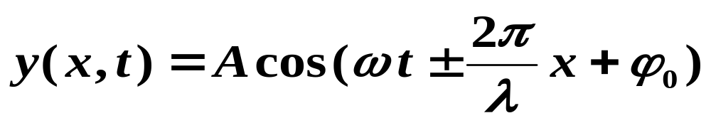
机械波的描述
1、几何描述：
波前
波线
波面
波线
波面
波前
2、解析描述：

Slide 9
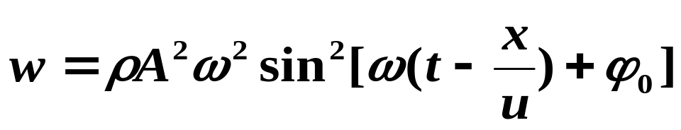
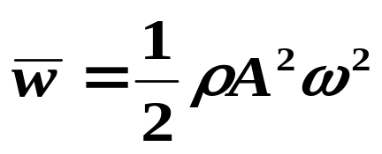
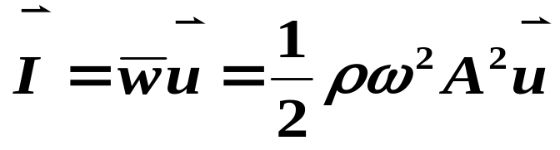
波动过程中能量的传播
1）能量密度：
2）平均能量密度：
3）能流密度：
波在介质中的传播规律
基本原理：波的叠加原理。
现象：波的反射（半波损失）
波的干涉
1）相干条件：频率相同、振动方向相同、相位差恒定

Slide 10
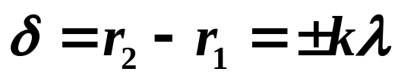
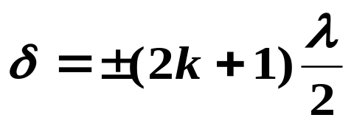
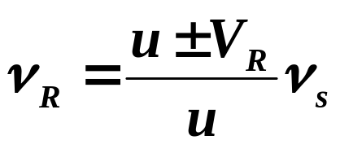
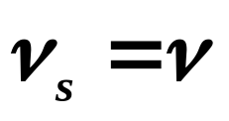
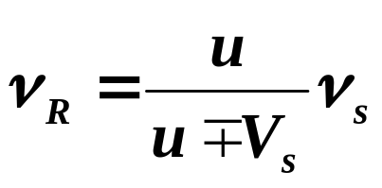
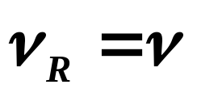
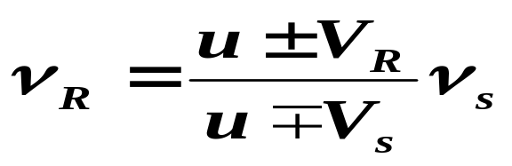
2）加强与减弱的条件：
干涉加强：
干涉减弱：
多普勒效应 （以媒质为参考系）
1）S 静止，R 运动
2）S 运动，R 静止
一般运动：

Slide 11
问题类别
振动：1、简谐振动的判定。（动力学）
（质点：牛顿运动定律。刚体：转动定律。）
2、振动方程的求法。
①由已知条件求方程②由振动曲线求方程。
3、简谐振动的合成。
波动：1、求波函数（波动方程）。
①由已知条件求方程②由振动曲线求方程。
③由波动曲线求方程。
2、波的叠加（波的干涉）。
3、波的能量的求法。
4、多普勒效应。

Slide 12
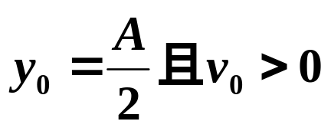

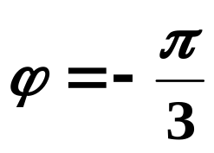
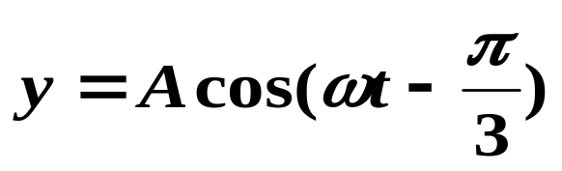






相位、相位差和初相位的求法
常用方法为解析法和旋转矢量法。
由已知的初条件求初相位
①已知初位置的大小、正负以及初速度的正负。
[例1]已知某质点振动的初位置 。
2、已知某质点的振动曲线求初相位
若已知某质点的振动曲线，则由曲线可看出，t = 0 时刻质点振动的初位置的大小和正负及初速度的正负。
关键：确定振动初速度的正负。
考虑斜率。

Slide 13



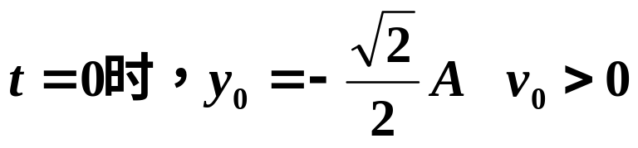

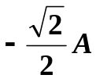



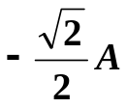
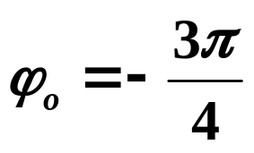




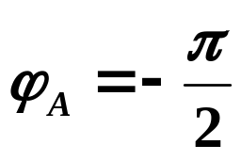


[例2] 一列平面简谐波中某质元的振动曲线如图。
求： 1）该质元的振动初相。
2）该质元在态A、B 时的振动相位分别是多少？
解：1）由图知初始条件为：
由旋转矢量法知：
2）由图知A、B 点的振动状态为：
由旋转矢量法知：

Slide 14




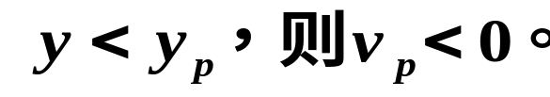
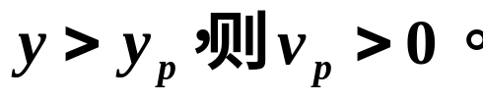
3、已知波形曲线求某点处质元振动的初相位
若已知某时刻 t 的波形曲线求某点处质元振动的初相位，则需从波形曲线中找出该质元的振动位移 y₀ 的大小和正负及速度的正负。
关键：确定振动速度的正负。
方法：由波的传播方向，确定比该质
元先振动的相邻质元的位移 y 。
由图知：
对于1：
思考：若传播方向相反
时振动方向如何？
对于2 ：

Slide 15



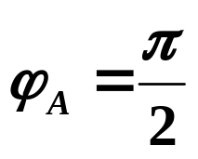

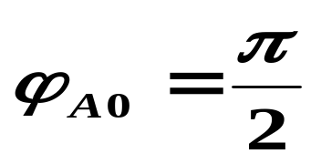
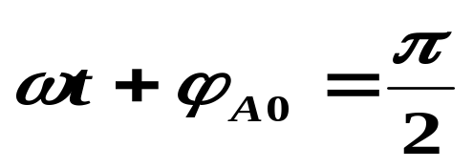
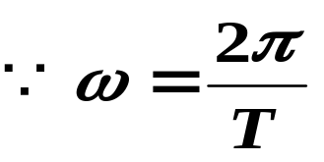
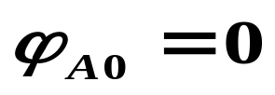
[例3]一列平面简谐波某时刻的波动曲线如图。
求：1）该波线上点A及B 处对应质元的振动相位。
2）若波形图对应t = 0 时，点A处对应质元的振动初相位。
3）若波形图对应t = T/4 时，点A处对应质元的振动初相位。
解：1）由图知A、B 点的振动状态为：
由旋转矢量法知：
2）若波形图对应t = 0 时，
点A 处对应质元的振动初相位：
3）若波形图对应t = T/4 时，点A处对应质元的振动初相位：

Slide 16

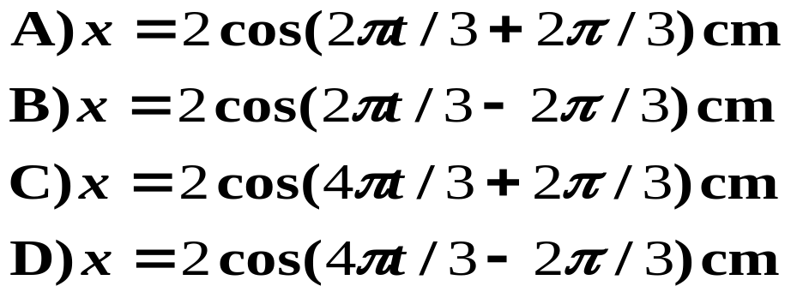




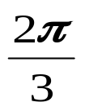

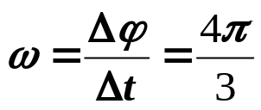
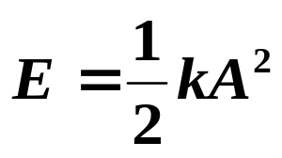
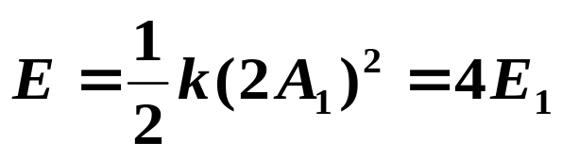

习 题
一、选择题
1、已知某简谐振动的振动曲线，位移的单位为厘米，时间的单位为秒，则简谐振动的振动方程为：
√
2、一弹簧振子作简谐振动，总能量为E₁ ,如果简谐振动振幅增加为原来的两倍，重物的质量增加为原来的四倍，则它的总能量E₁变为
√
A） E₁ /4 B） E₁ / 2 C） 2E₁ D） 4E₁
[分析]

Slide 17





3、一质点在 x 轴上作简谐振动，振辐A = 4 cm，周期T = 2 s，其平衡位置为坐标原点．若 t = 0 时刻质点第一次通过x =－2 cm处，向 x 轴负方向运动，则质点第二次通过 x =－2 cm处的时刻为
A） 1 s。 B） (2/3) s。 C） (4/3) s。 D） 2 s。
√
[分析]
4、一个质点作简谐振动，振幅为A，在起始时刻质点的位移为A/2，且向x轴的正方向运动，代表此简谐振动的旋转矢量图为
√
[分析]

Slide 18

















5、图示为一向右传播的简谐波在 t 时刻的波形图，BC为波密介质的反射面，P点反射，则反射波在 t 时刻的波形图为:
[分析]
从波疏介质到波密介质，反射点存在半波损失。
√

Slide 19














二、计算题
1、有一轻弹簧，当下端挂一个质量m₁ = 10g 的物体而平衡时，伸长量为4.9cm．用这个弹簧和质量m₂＝16g的物体连成一弹簧振子．若取平衡位置为原点，向上为x 轴的正方向．将m₂ 从平衡位置向下拉 2cm后，给予向上的初速度v₀＝5cm/s并开始计时，试求m₂的振动周期和振动的数值表达式．
解 设弹簧的原长为l，悬挂m₁后伸长△l ，则
取下m₁挂上m₂后，
当t = 0时
（SI）
振动表达式为

Slide 20











2、一弹簧振子沿 x 轴作简谐振动．已知振动物体最大位移为 x _{m} = 0.4m，最大恢复力为F_{m} = 0.8 N , 最大速度v_{m} = 0.8πm/s ，又知 t ＝0 的初位移为 + 0.2 m，且初速度与所选 x 轴方向相反。 1）求振动能量；2）求此振动的表达式。
解 1）
2）由已知：
振动的表达式：

Slide 21








3、沿x轴负方向传播的平面简谐波在 t = 2 s 时刻的波形曲线如图设波速 u = 0.5 m/s．求原点O 的振动方程。
解 设原点O 的振动方程为
由图知A = 0.5 m ，λ= 2 m
∵u = 0.5 m/s
由图知 t = 2s时，O点处于平衡位置且沿正向运动，即

Slide 22



















4、一平面简谐波在 t = 0 时刻的波形图，设此简谐波的频率为250Hz，且此时质点P 的运动方向向下，求1）该波的波动方程； 2）在距原点O为 100m 处质点的振动方程与振动速度表达式。
解 1）由题意知：
传播方向向左。
设波动方程为：
由旋转矢量法知：
2）

Slide 23
















5、图示为一平面简谐波在 t = 0 时刻的波形图。求：1）该波的波动方程。 2）P 处质点的振动方程。
解 1）设O点的振动方程为：
由旋转矢量法得：
波动方程为：
2）P 点的振动方程为：

Slide 24





6、某质点作简谐振动，周期为2s，振幅为0.06m，开始计时质点恰好处在负向最大位移处，求: 1）该质点的振动方程；2）此振动以速度 u＝2 m/s沿x轴正方向传播时，形成的一维简谐波的波动方程；3）该波的波长.
解：1）设振动方程为
由已知：
A = 0.06m
2）以该质点的平衡位置为坐标原点，振动的传播速度方向为坐标轴正方向．
3）波长

